Slide 2
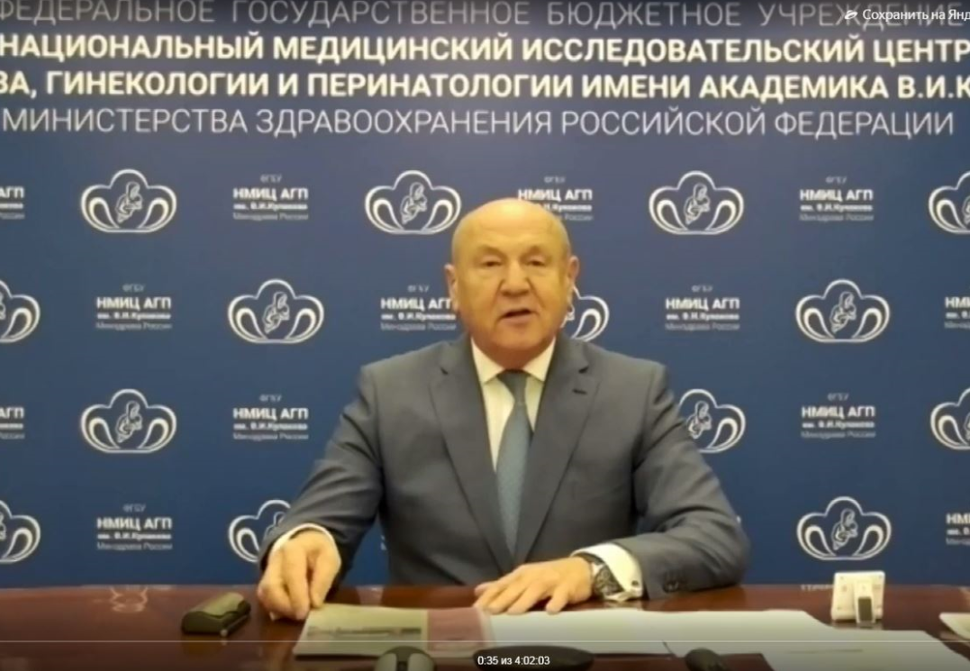
Трансляция из
НМИЦ АГП им. В.И. Кулакова и
студии РИА НОВОСТИ

Slide 3
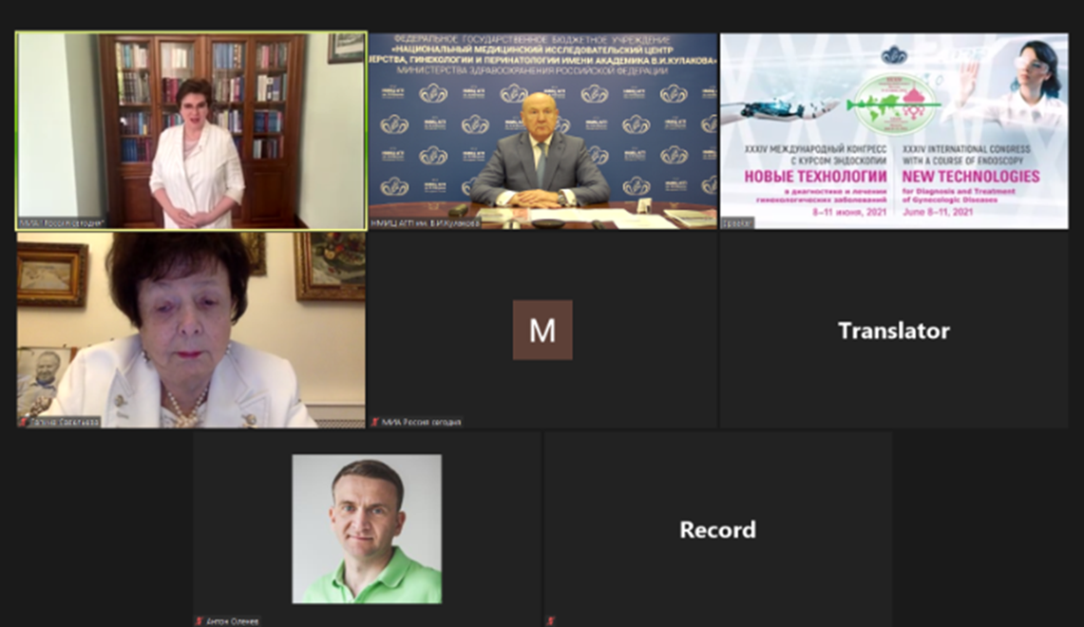
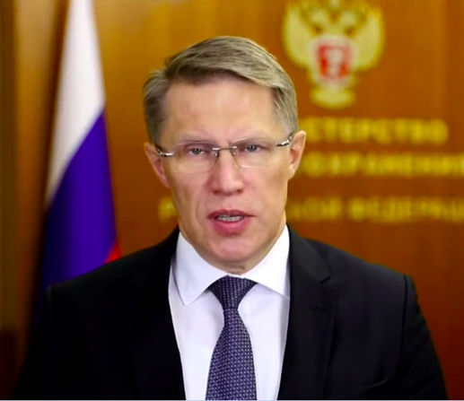
Торжественное открытие

